Slide 1
Eureka

Slide 2

CONTENTS
CONTENTS
인사말

Slide 3
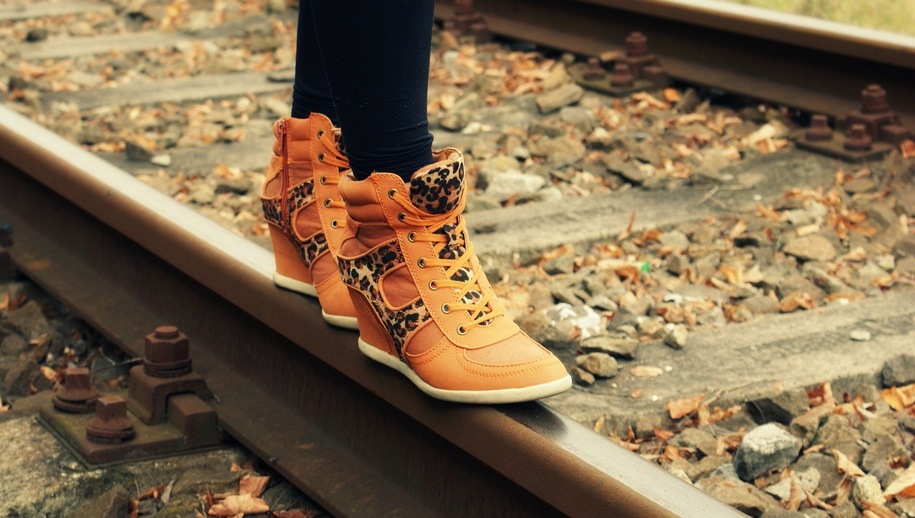
CONTENTS
CONTENTS
작품 선정 이유
CONTENTS
CONTENTS
작품 소개 및 구성요소

Slide 4
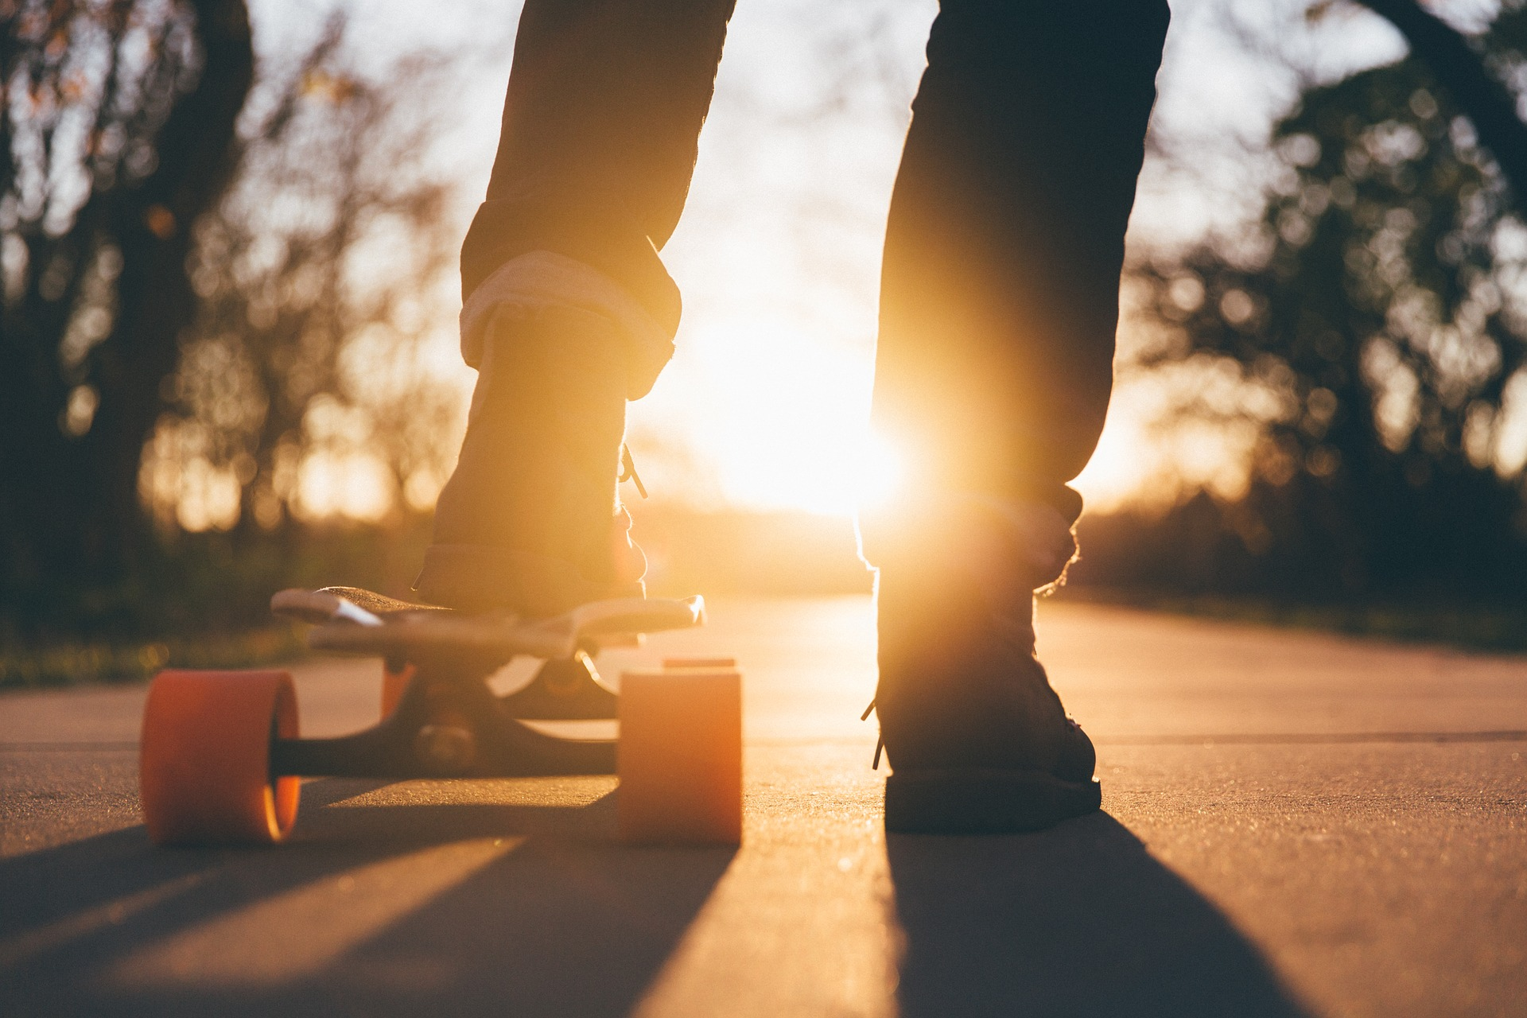
CONTENTS
CONTENTS
활동시 힘들었던 점
CONTENTS
CONTENTS
활동시 좋았던 점

Slide 5

CONTENTS
CONTENTS
피드백 및 개선사항
CONTENTS
CONTENTS
향후 계획 설명

Slide 6
마무리

Slide 7

01
PART
스마트지팡이

Slide 8

스마트지팡이
만들게 된 이유
01
스마트지팡이
작품소개
PART
스마트지팡이
작동 원리

Slide 9
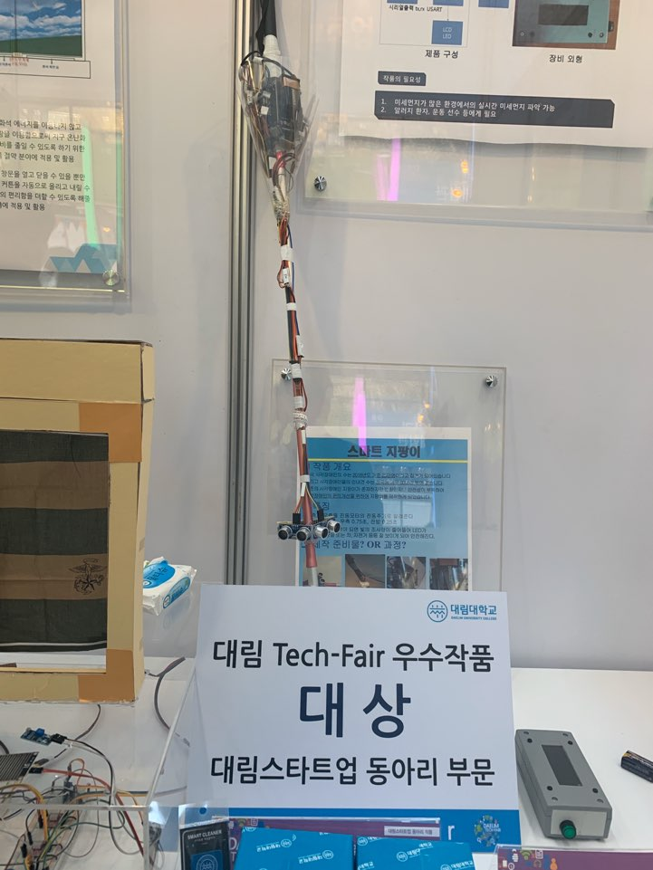
2018년 통계청 기준 시각장애인 수 :252,957명
세계 도우미견 두 수 : 25,000두 국내 : 215두 중 현역 활동 57 두(2018년 기준.)
안내견은 삼성화재안내견학교에서
사회화 훈련,기본복종훈련,반려견예절교육,클릭커훈련
총 훈련 비용 1~2억
2018년 통계청 기준 시각장애인 수 (통계청 :
http://kosis.kr/statHtml/statHtml.do?orgId=117&tblId=DT_11761_N001&vw_cd=
MT_ZTITLE&list_id=101_11761&seqNo=&lang_mode=ko&language=kor&obj_
var_id=&itm_id=&conn_path=MT_ZTITLE)

Slide 10
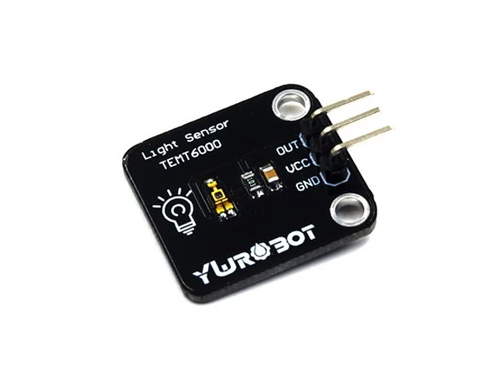
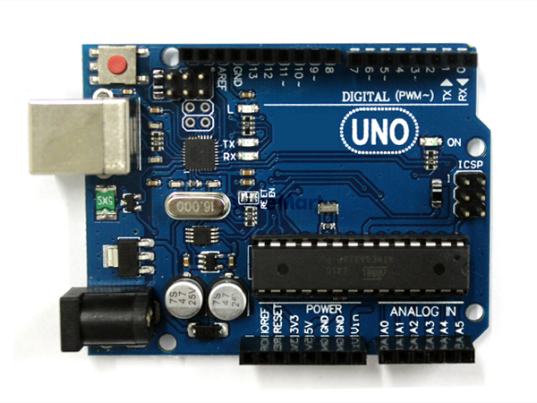
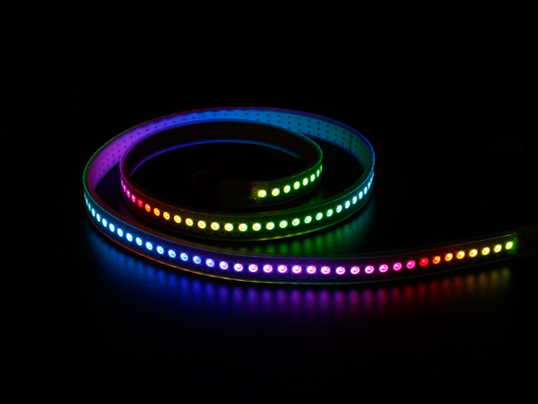
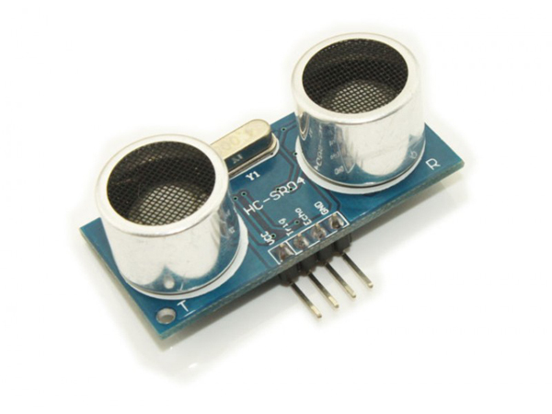
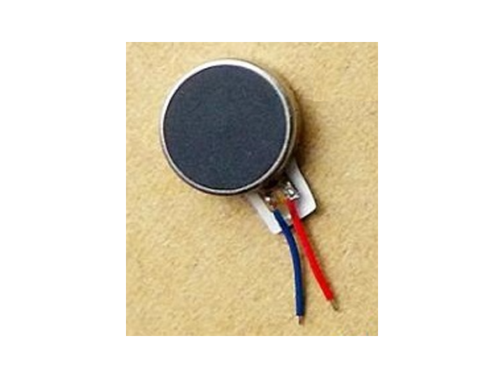
구성요소
아두이노 우노 R3
조도센서 모듈
플렉시블 LED
아두이노 우노 R3
초음파 센서
진동모터

Slide 11

초음파센서&진동모터
좌
초음파로 좌측 전방 우측 감지후
손잡이에 있는 진동모터로
좌측 전방 우측 구분해서 진동 발생
작동 원리
전방
우
조도센서&LED
광원이 적을 시간을 직접 실험 후
광원에 대한 센서 값 기준으로
어두울 때 LED 작동 시작
적외선센서(구현X)
적외선 센서로 사용자의 움직임을 파악 후
정지 시 LED색을 빨간색
이동시 LED색을 초록색으로 할려고 했으나
시간적 여유가 없었음

Slide 12
01
02
03
PART
PART
PART

Slide 13
02
PART
활동 하면서 느낀 점

Slide 14
CONTENTS
힘들었던 점
02
CONTENTS
좋았던 점
PART
CONTENTS
테크페어에서 느낀 점

Slide 15



01
02
03
PART
PART
PART

Slide 16
03
PART
테크페어가 끝난 후

Slide 17
CONTENTS
동아리 활동 피드백
03
CONTENTS
피드백에 대한 활동
PART
CONTENTS
향후 계획

Slide 18
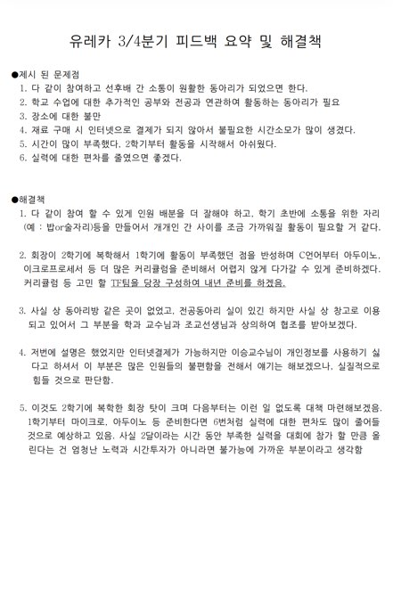
피드백

